Slide 1
Voici de très belles photos remplies de magie et tout plein de douceur prises par des photographes de génie je dirai alors je vous les partagent avec joie dans ce diaporama que j’ai créé je vous souhaite un bon moment de tendresse.

Slide 2
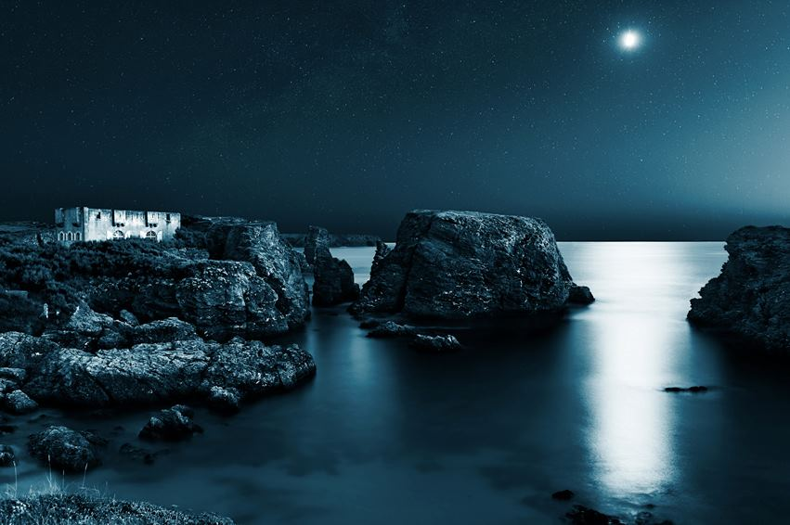

Slide 3
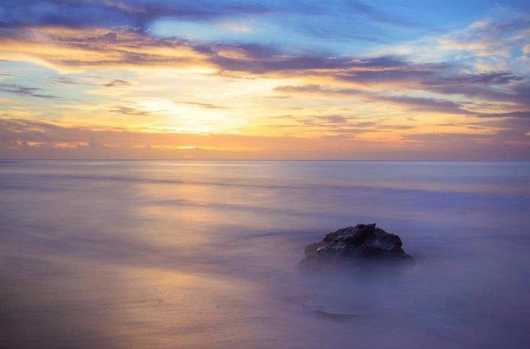

Slide 4
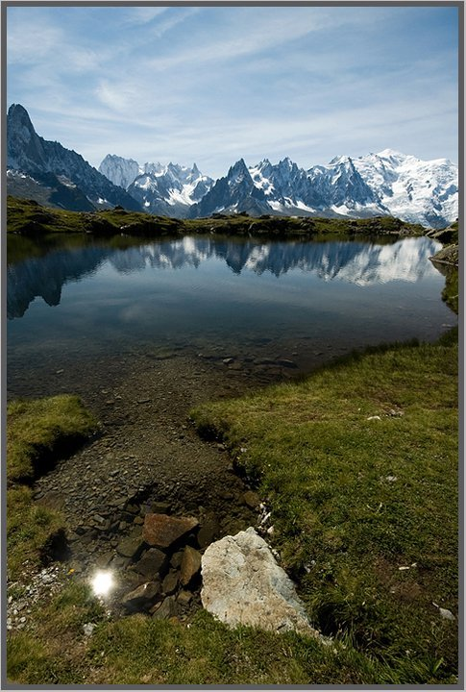

Slide 5
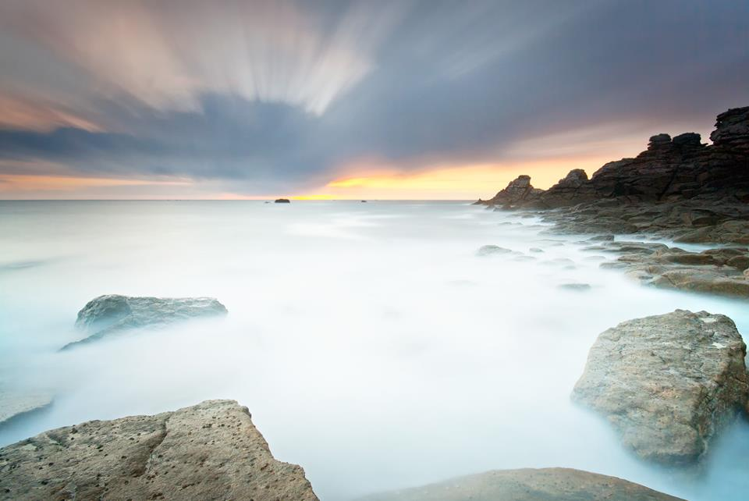

Slide 6
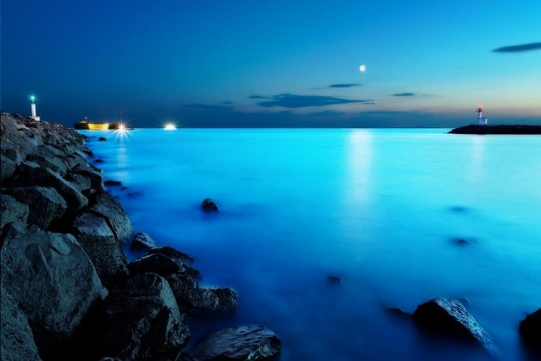

Slide 7
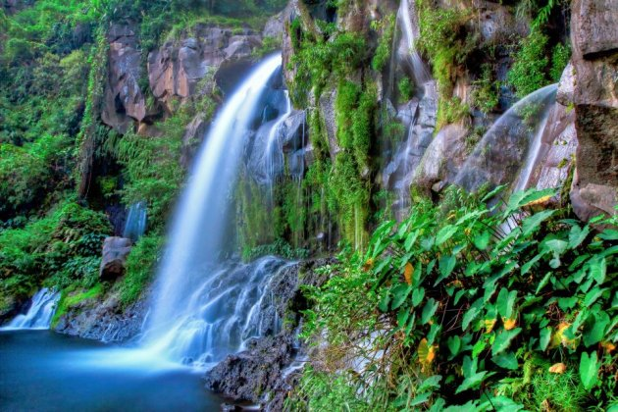

Slide 8
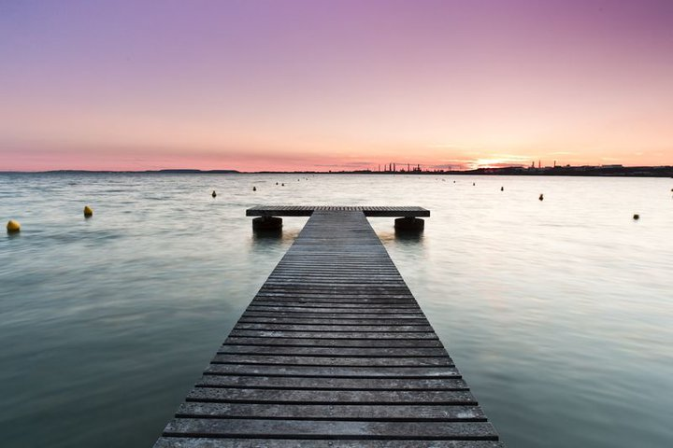

Slide 9
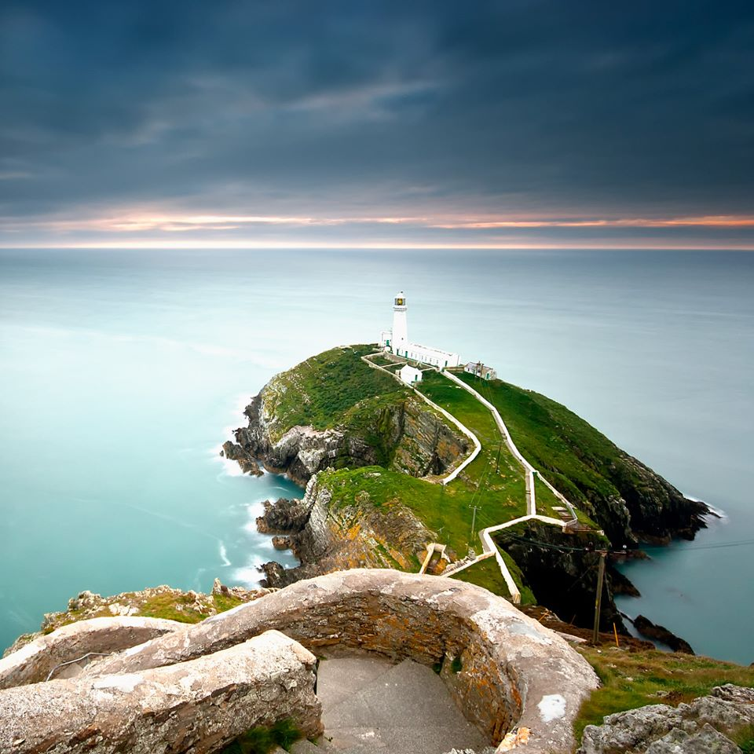

Slide 10
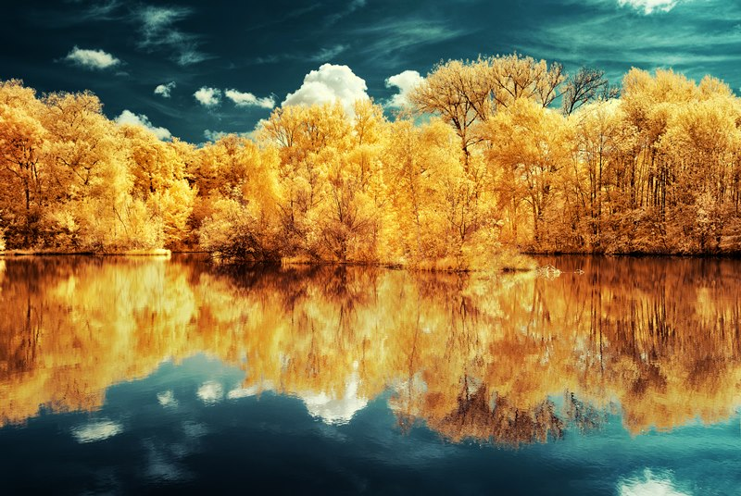

Slide 11


Slide 12
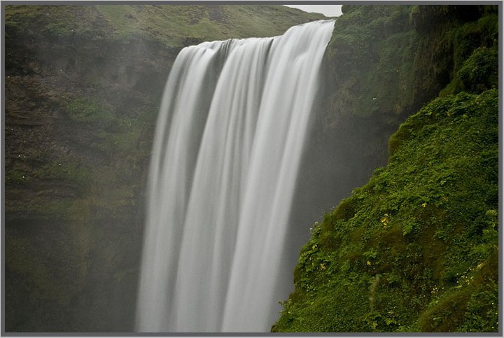

Slide 13
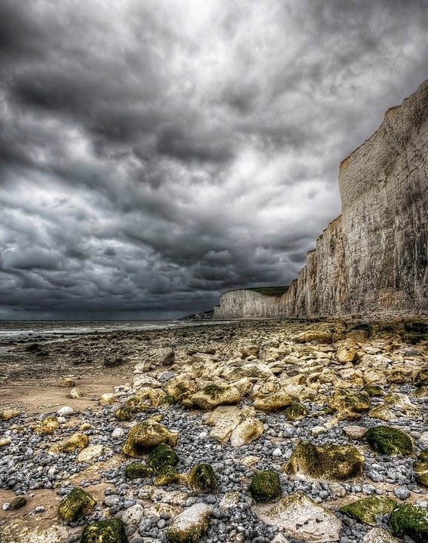

Slide 14
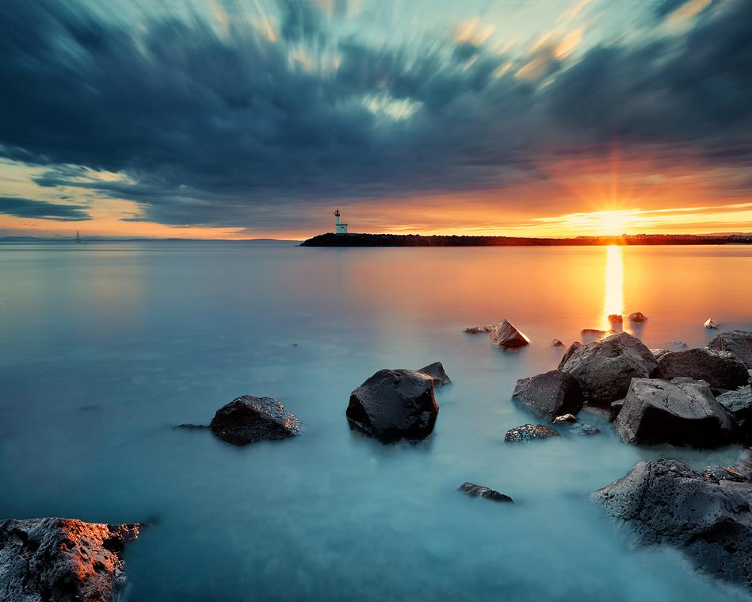

Slide 15
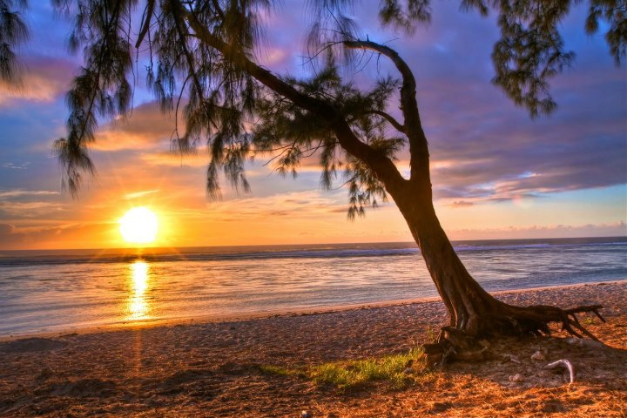

Slide 16
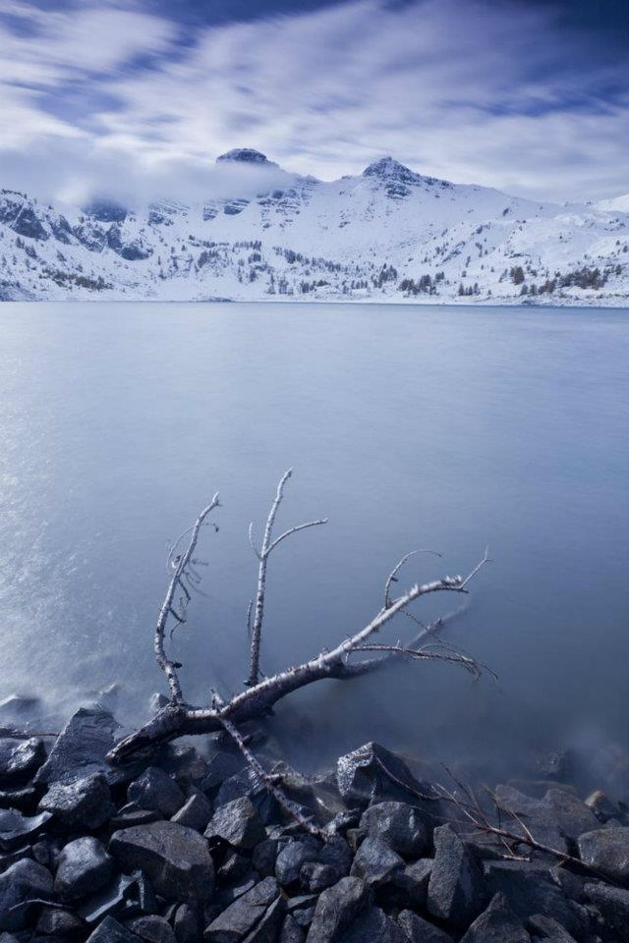

Slide 17
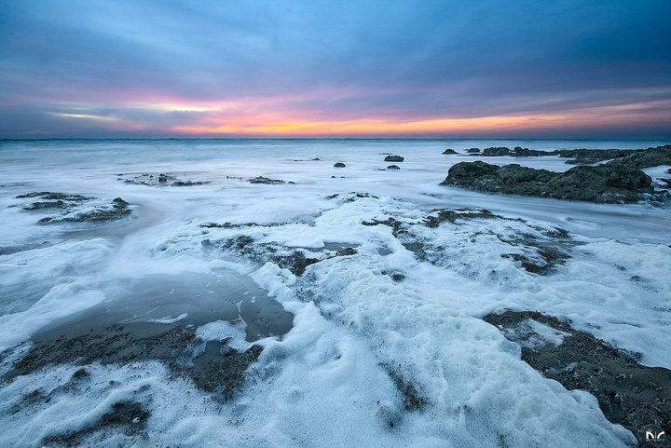

Slide 18
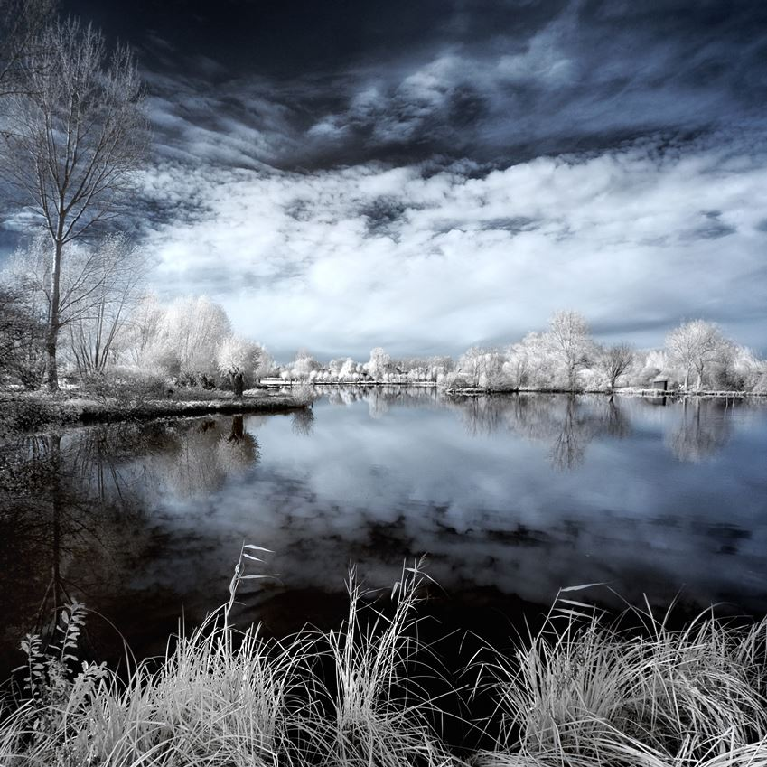

Slide 19


Slide 20
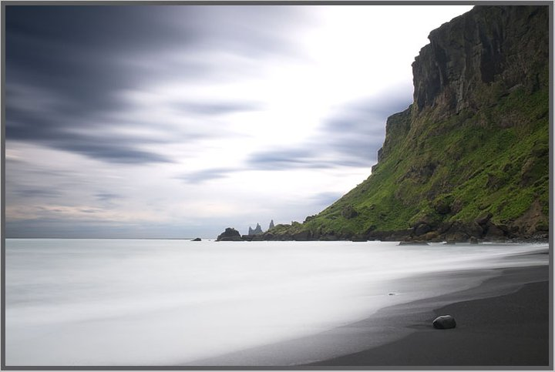

Slide 21
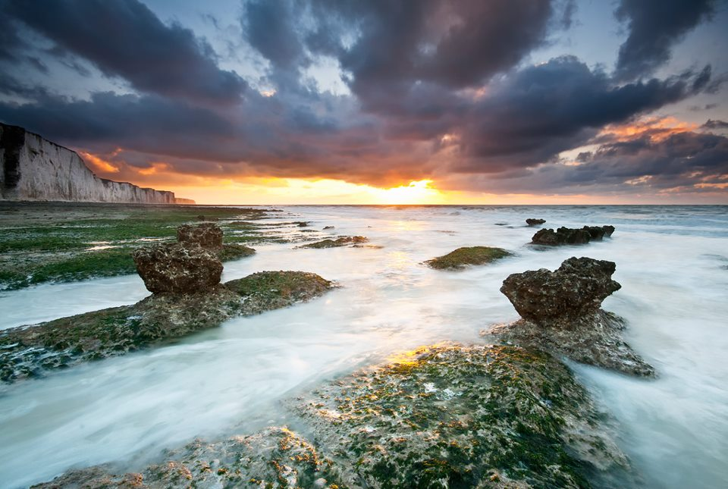

Slide 22
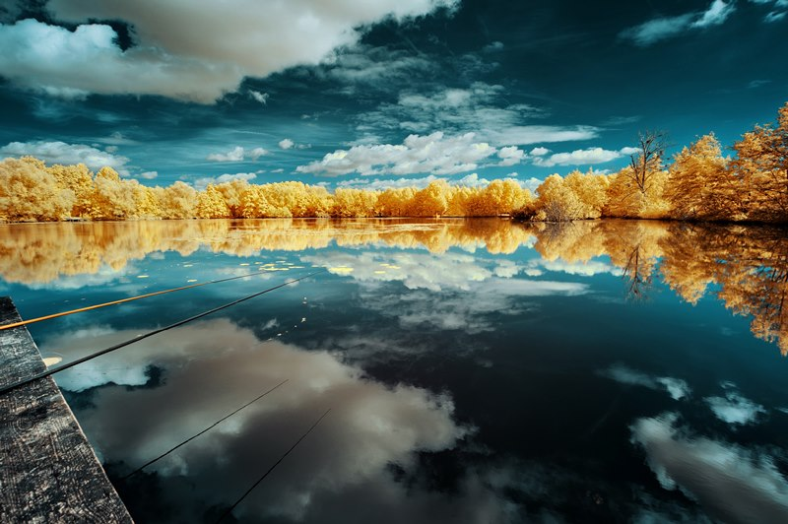

Slide 23


Slide 24
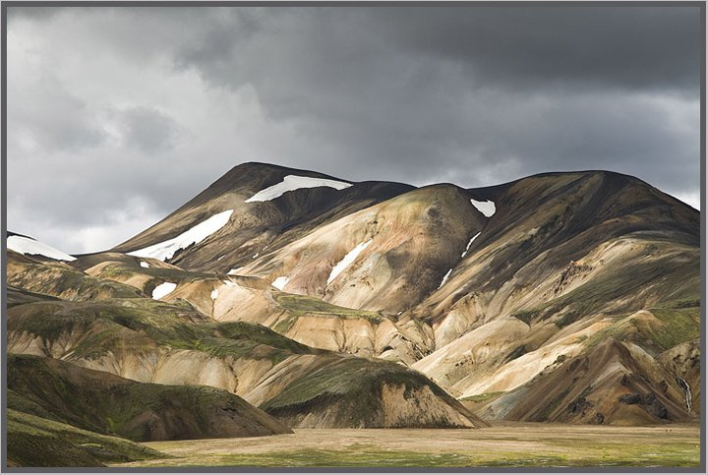

Slide 25
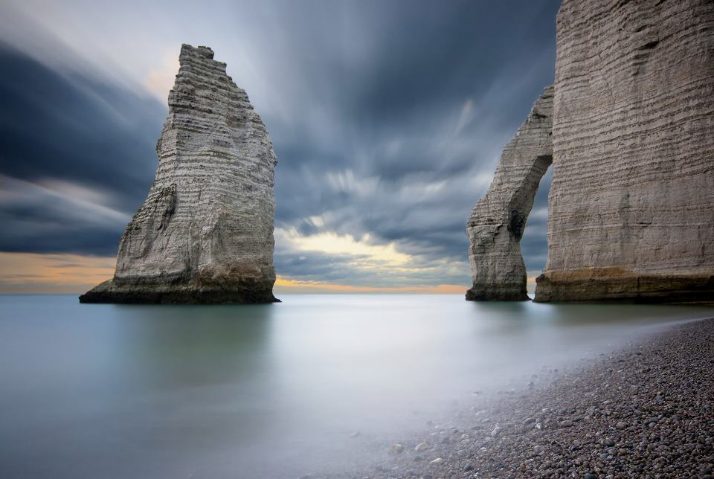

Slide 26
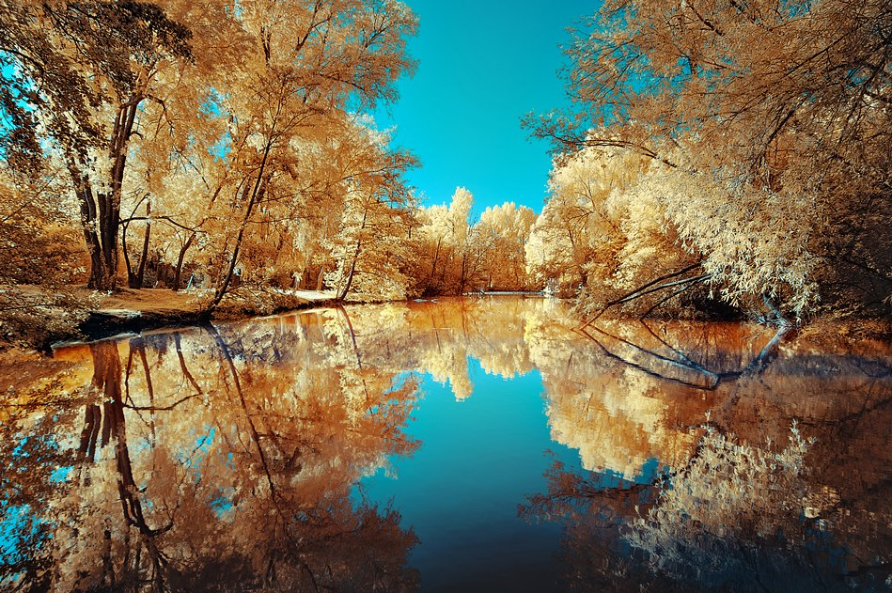

Slide 27


Slide 28
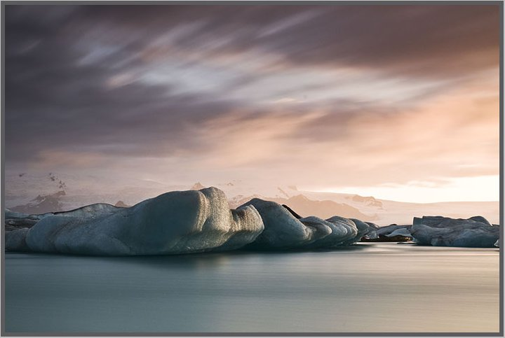

Slide 29
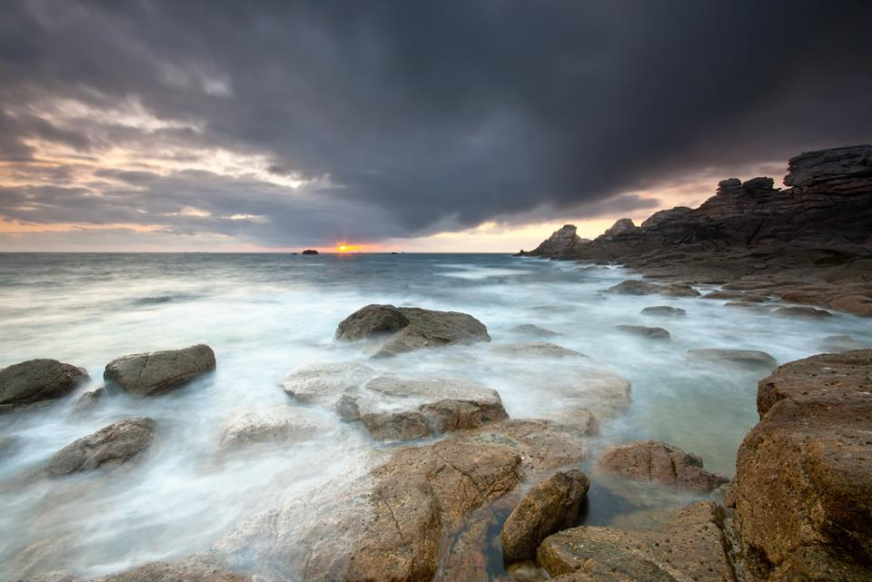

Slide 30
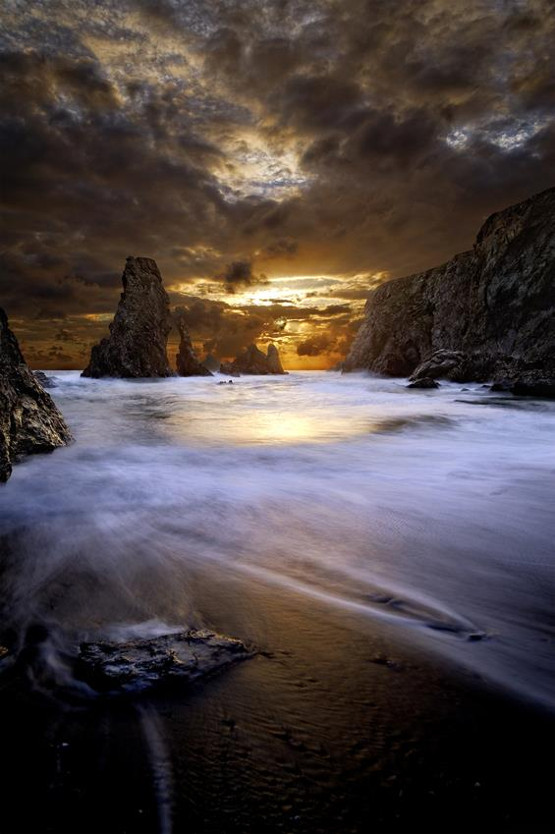

Slide 31
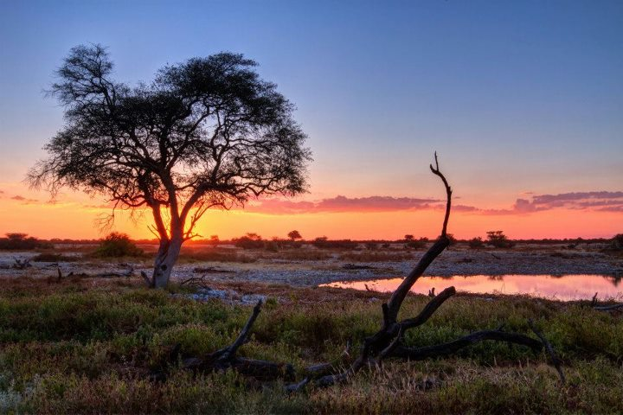

Slide 32
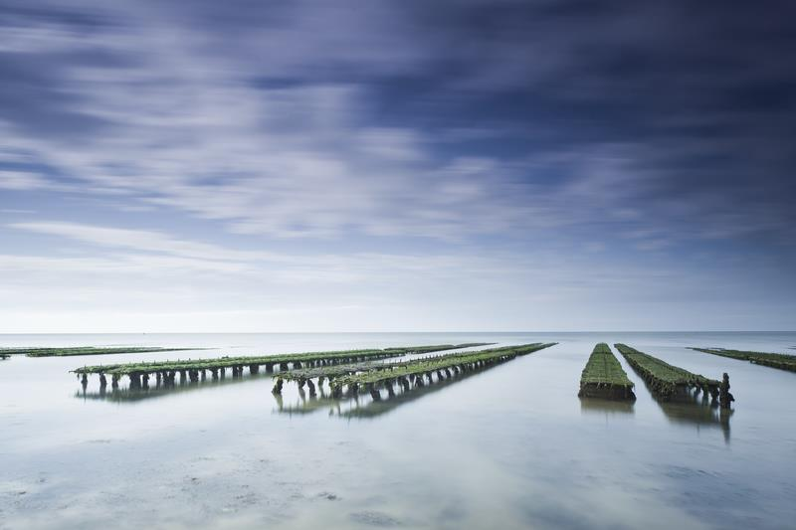

Slide 33
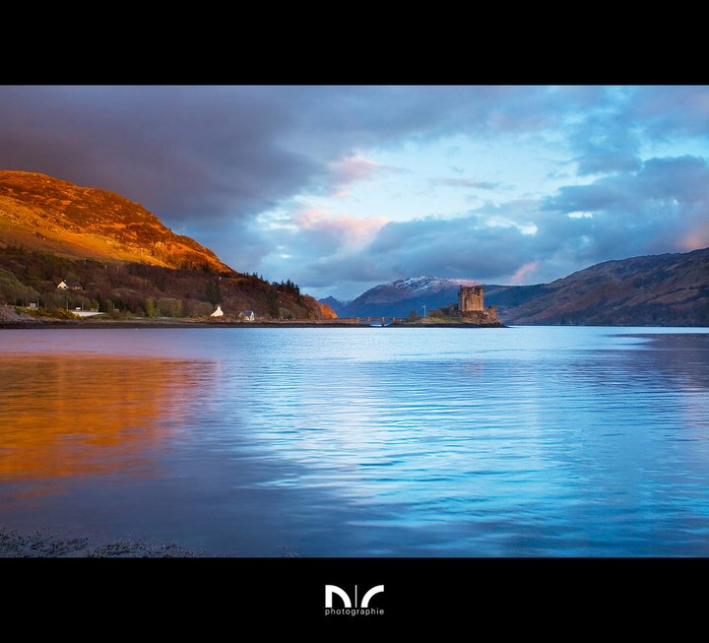

Slide 34
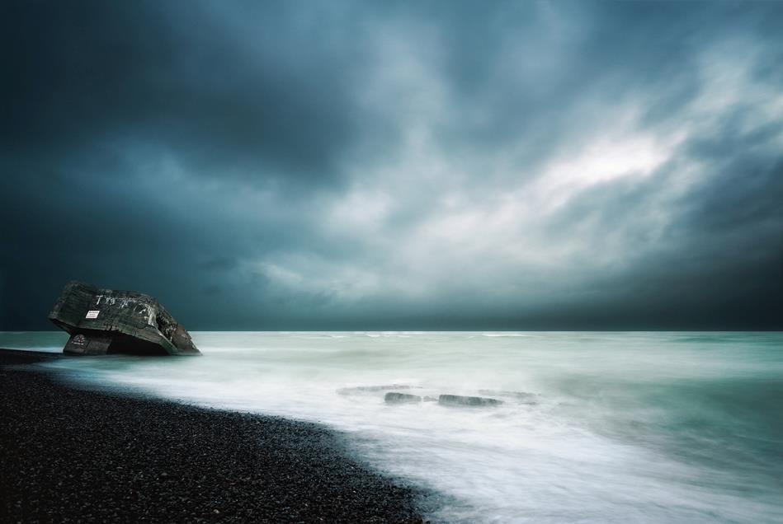

Slide 35
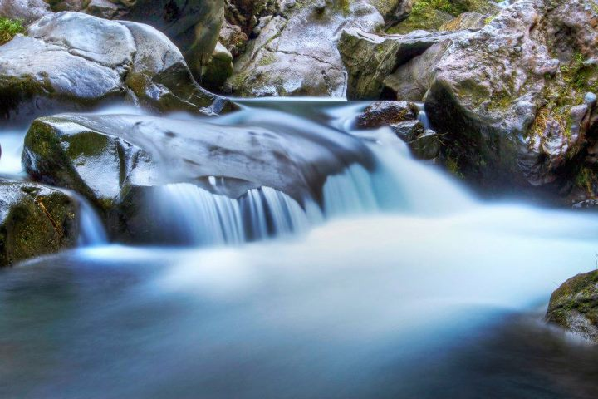

Slide 36
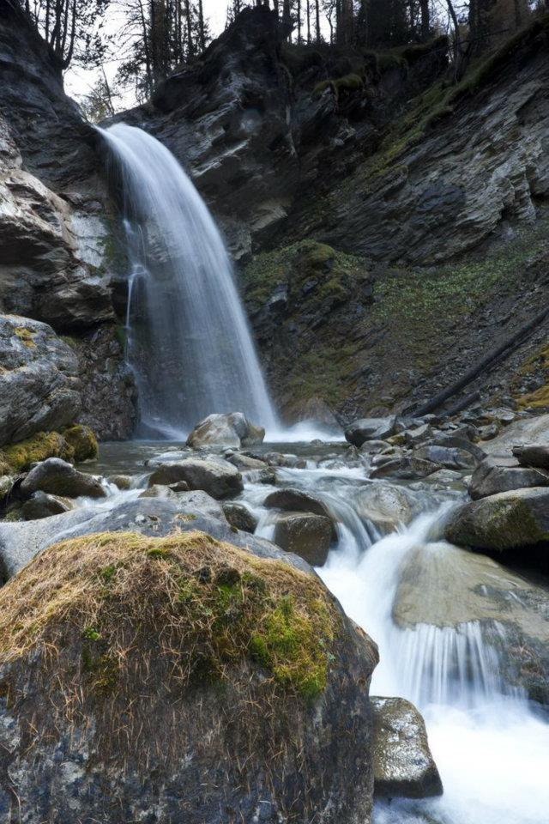

Slide 37
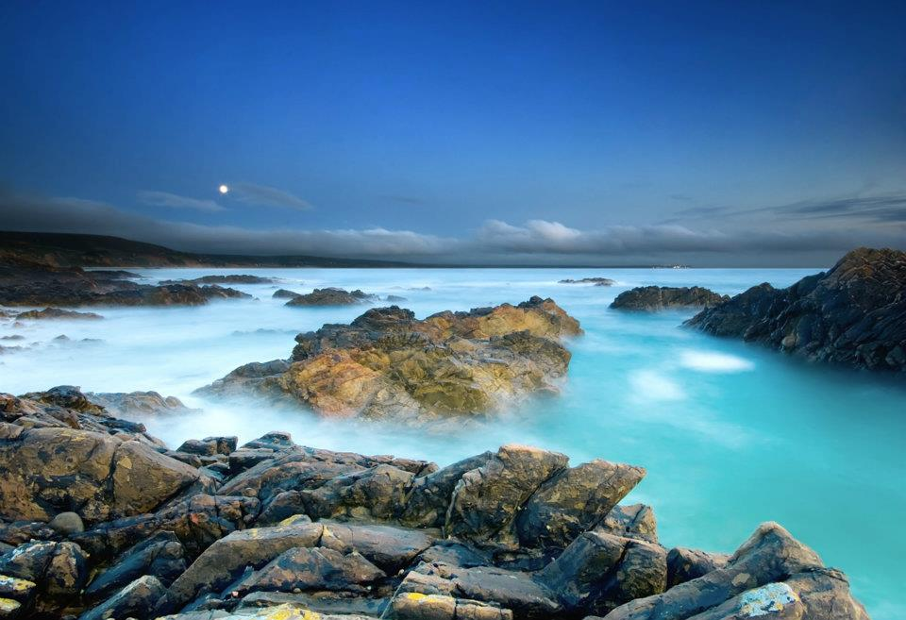

Slide 38
Et si les photos vous on plu voilà où les retrouver pour voir d’autre photos on commence par david keochkerian http://www.facebook.com/dkeochkerian?filter=1 http://davidkeochkerian.darqroom.com/images
Flickr:  David.Keochkerian 's Photostream
500px / David Keochkerian / Photos
S.D.G Photographie
S.D.G Photographie
Flickr: S.D.G Photographie's Photostream
500px / S.D.G Photographie / Photos

Slide 39
David Michel Photographies
David Michel Photographies | Facebook http://www.flickr.com/photos/david06/
Nicolas Rottiers Photographie
Nicolas Rottiers | Photographie - Journal | Facebook
Nicolas Rottiers | Photography
500px / Nicolas Rottiers / Photos

